Slide 1
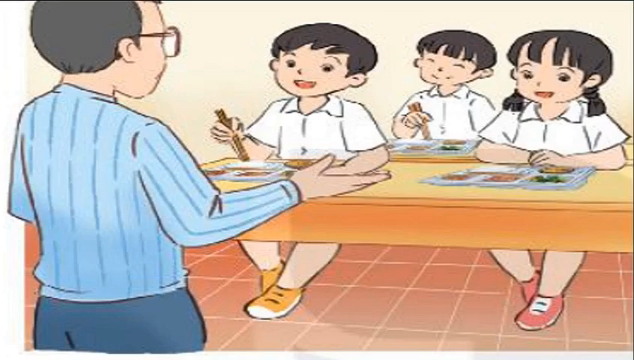
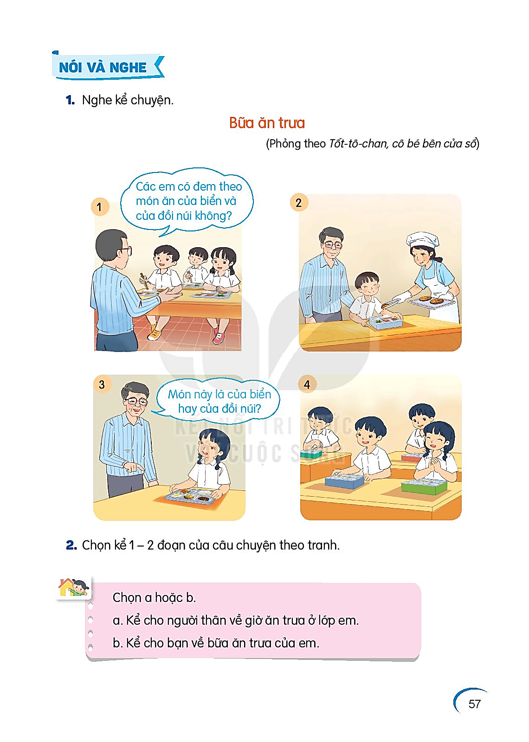
1. Nghe kể chuyện.
BỮA ĂN TRƯA
Phỏng theo Tô - tô - chan, cô bé bên cửa sổ.

Slide 2
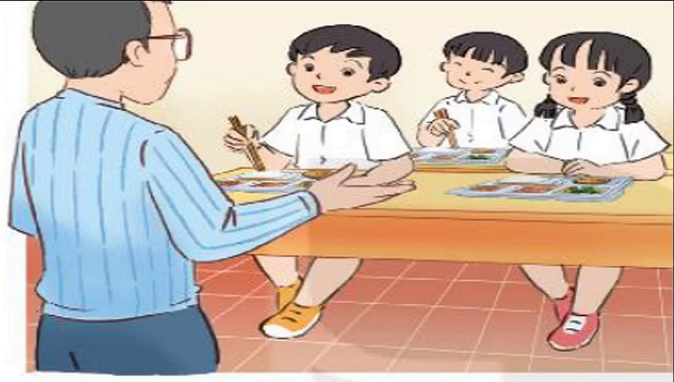

Slide 3

2. Chọn kể 1-2 đoạn của câu chuyện theo tranh
1.Tranh 1 vẽ gì?
2.Thầy hiệu trưởng hỏi các em điều gì?
3. Đồ ăn của biển là gì?
Đồ ăn của đồi núi là gì?

Slide 4
2. Chọn kể 1-2 đoạn của câu chuyện theo tranh
Tranh 2 có sự xuất hiện thêm nhân vật nào?
Khi thầy hiệu trưởng hỏi về món ăn của biển , cô đầu bếp làm gì?
Khi thầy hiệu trưởng hỏi về món ăn của đồi núi , cô đầu bếp làm gì?

Slide 5
2. Chọn kể 1-2 đoạn của câu chuyện theo tranh
Thầy hiệu trưởng đang nói chuyện với ai?
Bữa ăn của Chi có những gì?
Thầy hỏi Chi điều gì về món ruốc?
Chi trả lời ra sao?

Slide 6
2. Chọn kể 1-2 đoạn của câu chuyện theo tranh
Các bạn trong lớp cảm thấy thế nào khi ăn trưa?

Slide 7
2. Chọn kể 1-2 đoạn của câu chuyện theo tranh

Slide 8

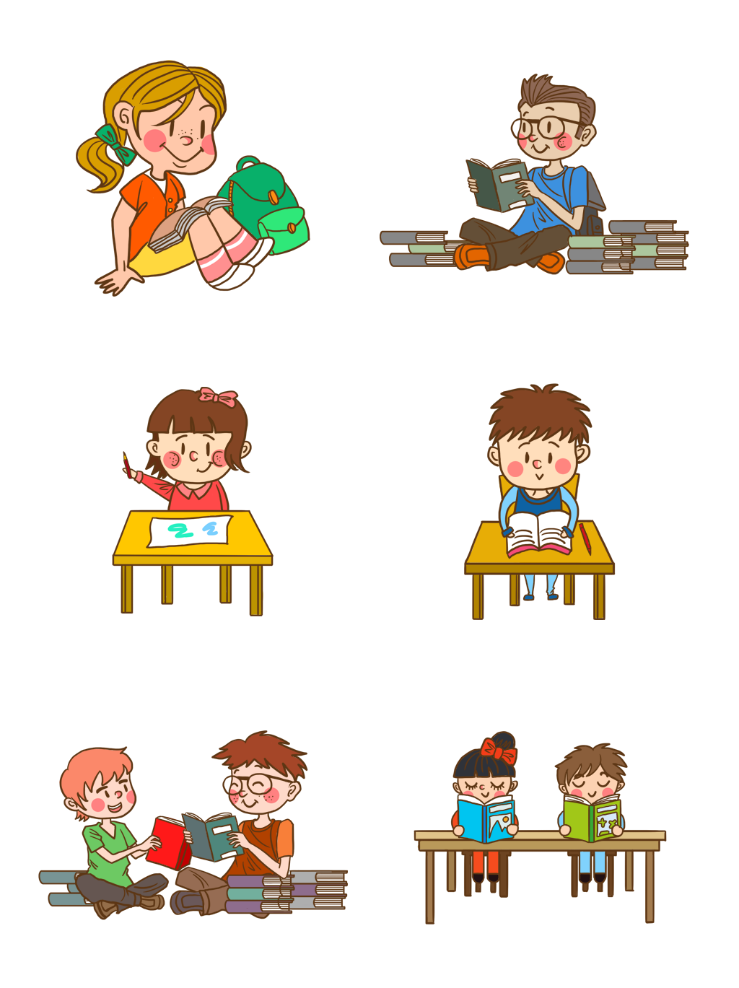
Ý nghĩa câu chuyện
Câu chuyện kể về bữa ăn trưa ở trường của các bạn học sinh. Qua đó khuyên các em hãy biết quý trọng đồ ăn và ăn uống đủ chất.

Slide 9

Qua câu chuyện, em học được điều gì?
Notes:
Bài giảng thiết kế bởi: Hương Thảo - tranthao121006@gmail.com

Slide 10
Chọn a hoặc b
Kể cho người thân nghe về giờ ăn trưa ở lớp.
Kể cho bạn về bữa ăn trưa của mình.
Gợi ý
Món ăn nào con yêu thích nhất?
Con ngồi ăn cạnh bạn nào?
Trước bữa ăn con làm gì?
Sau bữa ăn con làm gì?

Slide 11


Củng cố bài học

